Slide 1
热带鱼

Slide 2
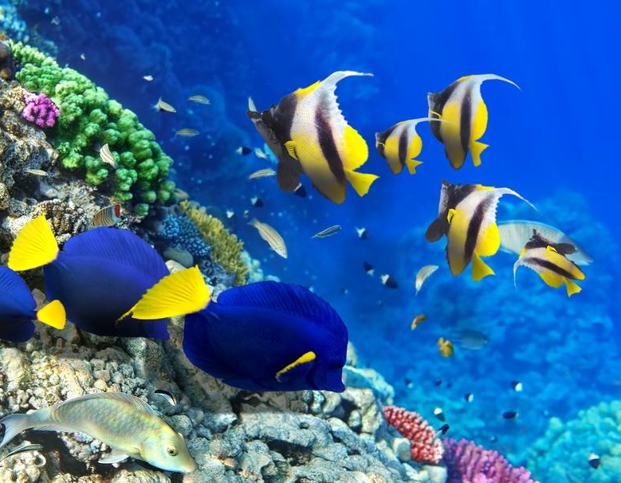

Slide 3
